Slide 1
智能计算

Slide 2
智能计算
智能计算，又称智能优化算法或计算智能，是一种现代启发式算法，具有全局优化性能、通用性强、且适合于并行处理的算法。
与早期人工智能方法相比，这种算法一般具有一定的理论依据，而不是单纯凭借专家经验，但是，与经典的优化方法相比，这类算法的理论基础又相对比较薄弱。
理论上讲，可以在一定的时间内找到最优解或近似最优解。
它们的共同特点：都是从任一解出发，按照某种机制，以一定的概率在整个求解空间中探索最优解。由于它们可以把搜索空间扩展到整个问题空间，因而具有全局优化性能。

Slide 3
智能计算
遗传算法
强化学习
源自生物进化的启示
源于人类的经验积累的启示
人工神经网络
模拟人类大脑结构和功能

Slide 4
遗传算法
Genetic Algorithm

Slide 5
遗传算法起源
遗传算法是由美国的J. Holland教授于1975年在他的专著《自然界和人工系统的适应性》中首先提出的，它是一类借鉴生物界自然选择和自然遗传机制的随机化搜索算法 。

Slide 6
遗传算法的搜索机制
遗传算法模拟自然选择和自然遗传过程中发生的繁殖、交叉和基因突变现象，在每次迭代中都保留一组候选解，并按某种指标从解群中选取较优的个体，利用遗传算子(选择、交叉和变异)对这些个体进行组合，产生新一代的候选解群，重复此过程，直到满足某种收敛指标为止。

Slide 7
基本遗传算法
基本遗传算法（Simple Genetic Algorithms，简称SGA，又称简单遗传算法或标准遗传算法），是由Goldberg总结出的一种最基本的遗传算法，其遗传进化操作过程简单，容易理解，是其它一些遗传算法的雏形和基础。

Slide 8
基本遗传算法的组成
（1）编码（产生初始种群）
（2）适应度函数
（3）遗传算子（选择、交叉、变异）
（4）运行参数

Slide 9
编码
基本遗传算法的组成
GA是通过某种编码机制把对象抽象为由特定符号按一定顺序排成的串。正如研究生物遗传是从染色体着手，而染色体则是由基因排成的串。SGA使用二进制串进行编码。
函数优化示例
求下列一元函数的最大值：
x∈[-1,2] ，求解结果精确到6位小数。

Slide 10
SGA对于本例的编码
由于区间长度为3，求解结果精确到6位小数，因此可将自变量定义区间划分为3×10⁶等份。又因为2²¹ < 3×10⁶ < 2²² ，所以本例的二进制编码长度至少需要22位，本例的编码过程实质上是将区间[-1，2]内对应的实数值转化为一个二进制串（b21b20…b0）。
基因型
1000101110110101000111
基因
个体（染色体）
解码
编码
表现型：0.637197

Slide 11
生成初始种群
基本遗传算法的组成
SGA采用随机方法生成若干个个体的集合，该集合称为初始种群。初始种群中个体的数量称为种群规模。
适应度函数
(-0.95, -0.12, -0.01, 0.32, 1.53)
遗传算法对一个个体（解）的好坏用适应度函数值来评价，适应度函数值越大，解的质量越好。适应度函数是遗传算法进化过程的驱动力，也是进行自然选择的唯一标准，它的设计应结合求解问题本身的要求而定。

Slide 12
选择算子
基本遗传算法的组成
遗传算法使用选择运算来实现对群体中的个体进行优胜劣汰操作：适应度高的个体被遗传到下一代群体中的概率大；适应度低的个体，被遗传到下一代群体中的概率小。选择操作的任务就是按某种方法从父代群体中选取一些个体，遗传到下一代群体。SGA中选择算子采用轮盘赌选择方法。
(-0.95, -0.12, -0.01, 0.32, 1.53)
(-0.01,0.32,0.32, 1.53, 1.53)
(-0.41, -0.22, -0.01, 0.33, 0.53)
(0, 0, 1, 2, 2 )

Slide 13
基本遗传算法的组成
轮盘赌选择方法
轮盘赌选择又称比例选择算子，它的基本思想是：各个个体被选中的概率与其适应度函数值大小成正比。设群体大小为n ，个体i 的适应度为 Fi，则个体i 被选中遗传到下一代群体的概率为：
（1） 计算群体中所有个体的适应度函数值（需要解码）；
（2） 利用比例选择算子的公式，计算每个个体被选中遗传到下一代群体的概率；
（3） 采用模拟赌盘操作（即生成0到1之间的随机数与每个个体遗传到下一代群体的概率进行匹配）来确定各个个体是否遗传到下一代群体中。

Slide 14
交叉算子
基本遗传算法的组成
所谓交叉运算，是指对两个相互配对的染色体依据交叉概率 Pc 按某种方式相互交换其部分基因，从而形成两个新的个体。交叉运算是遗传算法区别于其他进化算法的重要特征，它在遗传算法中起关键作用，是产生新个体的主要方法。 SGA中交叉算子采用单点交叉算子。
单点交叉
交叉前：
00000|01110000000010000
11100|00000111111000101
交叉后：
00000|00000111111000101
11100|01110000000010000

Slide 15
基本遗传算法的组成
变异算子
所谓变异运算，是指依据变异概率 Pm 将个体编码串中的某些基因值用其它基因值来替换，从而形成一个新的个体。遗传算法中的变异运算是产生新个体的辅助方法，它决定了遗传算法的局部搜索能力，同时保持种群的多样性。交叉运算和变异运算的相互配合，共同完成对搜索空间的全局搜索和局部搜索。 SGA中变异算子采用基本位变异算子。

Slide 16
基本位变异算子
基本遗传算法的组成
基本位变异算子是指对个体编码串随机指定的某一位或某几位基因作变异运算。对于基本遗传算法中用二进制编码符号串所表示的个体，若需要进行变异操作的某一基因座上的原有基因值为0，则变异操作将其变为1；反之，若原有基因值为1，则变异操作将其变为0 。
变异前：
000001110000000010000
变异后：
000001110001000010000
变异点

Slide 17
SGA的框图
产生初始群体
是
（1）M ： 种群规模
（2）T ： 遗传运算的终止进化代数
（3）Pc ： 交叉概率
（4）Pm ： 变异概率
输出结果并结束
是否满足停止准则
否
计算个体适应度值
执行M/2次
比例选择运算
单点交叉运算
基本位变异运算
产生新一代群体

Slide 18
遗传算法的特点
（1）群体搜索，易于并行化处理；
（2）不是盲目穷举，而是启发式搜索；
（3）适应度函数不受连续、可微等条件的约束，适用范围很广。
*
*
*
*
*
*
*
*
*
*
*
*
*
*
*
*
*
*
*

Slide 19
遗传算法小结
遗传算法本质上是对染色体模式所进行的一系列运算，即通过选择算子将当前种群中的优良模式遗传到下一代种群中，利用交叉算子进行模式重组，利用变异算子进行模式突变。通过这些遗传操作，模式逐步向较好的方向进化，最终得到问题的最优解。

Slide 20
遗传算法小结
遗传算法流程
设置初始化参数
产生初始群体
是
输出结果并结束
是否满足停止准则
否
计算个体适应度值
比例选择运算
单点交叉运算
基本位变异运算
产生新一代群体

Slide 21
遗传算法小结
遗传算法应用的关键问题
适应度函数（fitness function）
即个体解的评价函数。一般以优化的目标函数作为适应度函数。
初始解群（population）的数量、分布
解群数量不宜过大，会造成算法过慢，反之则失去并行搜索的意义；初始群体应尽可能均匀分布于解空间中
个体解的编码(encode)
编码相当于特征构建，在遗传算法中非常重要，有效地编码，可展现解的核心模式，全面表达信息。
选择复制操作方法(reproduct)
既要保留优良个体的数量，又要考虑群体的多样性。通常采用“精华策略”，即保留评价度最高的几个个体，直接放入下一代群体中。

Slide 22
遗传算法小结
遗传算法应用的关键问题
交叉操作(crossover)
交叉操作的本质是保留优良模式并产生变化。交叉操作的重要因素：操作方法，交叉概率
变异操作(mutation)
变异操作的本质是引入“突变”以期摆脱局部优化。变异操作的重要因素：操作方法，变异概率
算法的结束条件(ending condition)
通常，以达到算法设定的循环次数作为结束条件；也可以采用达到“稳态”，即连续几次，群体中的最优个体都不再发生变化，作为结束条件。

Slide 23
强化学习
Reinforce Learning

Slide 24
强化学习起源
遗传算法是由美国的J. Holland教授于1975年在他的专著《自然界和人工系统的适应性》中首先提出的，它是一类借鉴生物界自然选择和自然遗传机制的随机化搜索算法 。

Slide 25
Q-learning强化学习起源
遗传算法是由美国的J. Holland教授于1975年在他的专著《自然界和人工系统的适应性》中首先提出的，它是一类借鉴生物界自然选择和自然遗传机制的随机化搜索算法 。

Slide 26
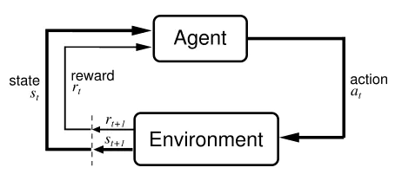
什么是强化学习
强化学习是一类算法，是让计算机实现从一开始完全随机的进行操作，通过不断地尝试，从错误中学习，最后找到规律，学会了达到目的的方法。这就是一个完整的强化学习过程。让计算机在不断的尝试中更新自己的行为，从而一步步学习如何操自己的行为得到高分。
它主要包含四个元素，Agent、环境状态、行动、奖励，强化学习的目标就是获得最多的累计奖励。

Slide 27
强化学习分类
1. Model-free 和 Model-based
如果不理解环境，环境给了什么就是什么，这种方法叫做 Model-free，这里的 Model 就是用模型来表示环境，理解环境就是学会了用一个模型来代表环境，这种就是 Model-based 方法。
Model-free 的方法有很多, 像 Q learning、Sarsa、Policy Gradients 都是从环境中得到反馈然后从中学习。而 Model-based RL 只是多了一道程序，为真实世界建模，也可以说他们都是 Model-free 的强化学习, 只是 Model-based 多出了一个虚拟环境，可以先在虚拟环境中尝试，如果没问题，再拿到现实环境中来。最终 Model-based 还有一个杀手锏，是 Model-free 所不具备的，那就是想象力。而 Model-based，能通过想象来预判断接下来将要发生的所有情况，然后选择这些想象情况中最好的那种，并依据这种情况来采取下一步的策略。https://www.jianshu.com/p/f8b71a5e6b4d

Slide 28
强化学习分类
1. Model-free 和 Model-based
如果不理解环境，环境给了什么就是什么，这种方法叫做 Model-free，这里的 Model 就是用模型来表示环境，理解环境就是学会了用一个模型来代表环境，这种就是 Model-based 方法。
Model-free 的方法有很多, 像 Q learning、Sarsa、Policy Gradients 都是从环境中得到反馈然后从中学习。而 Model-based RL 只是多了一道程序，为真实世界建模，也可以说他们都是 Model-free 的强化学习, 只是 Model-based 多出了一个虚拟环境，可以先在虚拟环境中尝试，如果没问题，再拿到现实环境中来。最终 Model-based 还有一个杀手锏，是 Model-free 所不具备的，那就是想象力。而 Model-based，能通过想象来预判断接下来将要发生的所有情况，然后选择这些想象情况中最好的那种，并依据这种情况来采取下一步的策略。https://www.jianshu.com/p/f8b71a5e6b4d

Slide 29
强化学习分类
2. 基于概率 和 基于价值
基于概率是强化学习中最直接的一种，通过所处的环境，输出下一步要采取的各种动作的概率，根据概率采取行动，所以每种动作都有可能被选中，只是概率不同。而基于价值的方法输出则是所有动作的价值，根据最高价值来选着动作，相比基于概率的方法，基于价值的决策部分更为肯定，就选价值最高的，而基于概率的，即使某个动作的概率最高, 但是还是不一定会选到他。
但是对于选取连续的动作，基于价值的方法是无能为力的。我们却能用一个概率分布在连续动作中选取特定动作, 这也是基于概率的方法的优点之一。

Slide 30
强化学习分类
2. 基于概率 和 基于价值
基于概率是强化学习中最直接的一种，通过所处的环境，输出下一步要采取的各种动作的概率，根据概率采取行动，所以每种动作都有可能被选中，只是概率不同。而基于价值的方法输出则是所有动作的价值，根据最高价值来选着动作，相比基于概率的方法，基于价值的决策部分更为肯定，就选价值最高的，而基于概率的，即使某个动作的概率最高, 但是还是不一定会选到他。
但是对于选取连续的动作，基于价值的方法是无能为力的。我们却能用一个概率分布在连续动作中选取特定动作, 这也是基于概率的方法的优点之一。

Slide 31
强化学习分类
3. 回合更新和单步更新
强化学习还能用另外一种方式分类，回合更新和单步更新。假设强化学习就是在玩游戏，游戏回合有开始和结束。回合更新指的是游戏开始后，需要等待游戏结束再总结这一回合，再更新我们的行为准则。而单步更新则是在游戏进行中每一步都在更新，不用等待游戏的结束，这样边玩边学习。
4. 在线学习和离线学习
所谓在线学习，就是指必须本人在场，并且一定是本人一边行动边一学习。而离线学习是你可以选择自己行动，也可以选择看着别人行动，通过看别人行动来学习别人的行为准则，离线学习同样是从过往的经验中学习，但是这些过往的经历没必要是自己的经历，任何人的经历都能被学习。

Slide 32
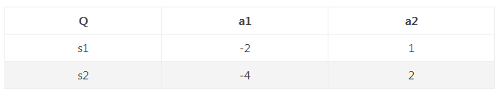
Q-learning算法结果和应用
假设我们的行为准则已经学习好了，如图Q表（状态s与行为a构成的矩阵）所示。假设现在的状态是 s(tate) 1，有两个行为 a(ction) 1、a(ction) 2，在s1状态下，a2 带来的潜在奖励要比 a1 高，即，Q(s1, a1) = -2，要小于 Q(s1, a2) = 1，所以我们判断要选择 a2 作为下一个行为。

Slide 33
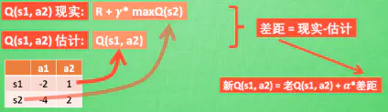
Q-learning算法过程
如果继续对Q表进行学习提升，假设现在的状态 s1，1）根据 Q 表的估计，因为在 s1 中, a2 的值比较大，通过之前的决策方法，在 s1 采取了 a2，并到达 s2，2）接着开始更新Q 表，如表，Q(s2, a2)=2 的值比 Q(s2, a1)=-4 的大，所以把大的值乘上一个衰减值 gamma (比如是0.9) 并加上到达 s2 时所获取的奖励 R(eward)，因为会获取实实在在的奖励 R，所以将这个和作为现实中 Q(s1, a2) 的值，但是目前Q 表的Q(s1, a2) 值是估计值，现在有了现实值和估计值，3）根据估计与现实的差距更新Q(s1, a2)，将这个差距乘以一个学习率 alpha 累加上旧的 Q(s1, a2) 的值，变成新的值。

Slide 34
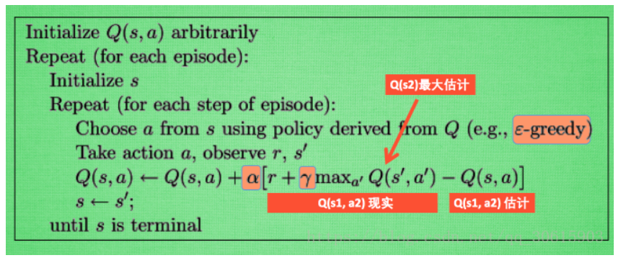
Q-learning算法过程
算法中一些参数的意义：Epsilon Greedy 是用在决策上的一种策略，比如 epsilon = 0.9 时, 就说明有 90% 的情况我会按照 Q 表的最优值选择行为，10% 的时间使用随机选行为，这样做的目的是让其有机会跳出局部最优。alpha是学习率，来决定这次的误差有多少要被学习的，alpha是一个小于1 的数。gamma 是对未来 reward 的衰减值。

Slide 35
Q-learning算法过程
Initialize Q arbitrarily // 随机初始化Q表
Repeat (for each episode): // 每一次从开始到结束是一个episode
Initialize S // S为初始位置的状态
Repeat (for each step of episode):
Choose a from s using policy derived from Q(ε-greedy) //根据当前Q和位置S，使用一种策略，得到动作A，这个策略可以是ε-greedy等
Take action a, observe r // 做了动作A，到达新的位置S'，并获得奖励R，奖励可以是1，50或者-1000
Q(S,A) ← Q(S,A) + α*[R + γ*maxQ(S',a))-Q(s,a)] // 在Q中更新S
S ← S'
until S is terminal //即到游戏结束为止
https://blog.csdn.net/qq_30615903/article/details/80739243

Slide 36
人工神经网络
Artificial Neural Network
ANN
Notes:
ANN是模拟人脑结构和信息处理机制而发展起来的智能信息处理系统。 ANN的研究产生于20世纪40年代，经历了40年漫长的初创期和低潮期，进入80年代后，人工神经网络终于以其不容忽视的潜力与活力进入了发展高潮，目前ANN的研究正处于百花齐放的全盛时期。六十多年来，它的结构与功能逐步改善，运行机制渐趋成熟，应用领域日益扩大，在解决各行各业的难题中显示出巨大的潜力，取得了丰硕的成果。目前人工神经网络已在我国科研、生产和生活中产生了普遍而巨大的影响。
为了适应人工神经网络应用不断深化的形势，普及人工神经网络的学科知识，培养应用人工神经网络的技术人才，国内各高校均已在研究生及本科教育阶段开设了人工神经网络课程。

Slide 37
人工神经网络
概述
ANN的应用
BP网

Slide 38
人工神经网络概述
起源、模型、功能

Slide 39
人工神经网络概述
人类大脑皮层的神经网络是智能活动的物质基础和主要场所；
人工神经网络试图从功能、结构和原理全方位模拟大脑皮层神经网络。
人工神经网络是连接主义的人工智能模型

Slide 40
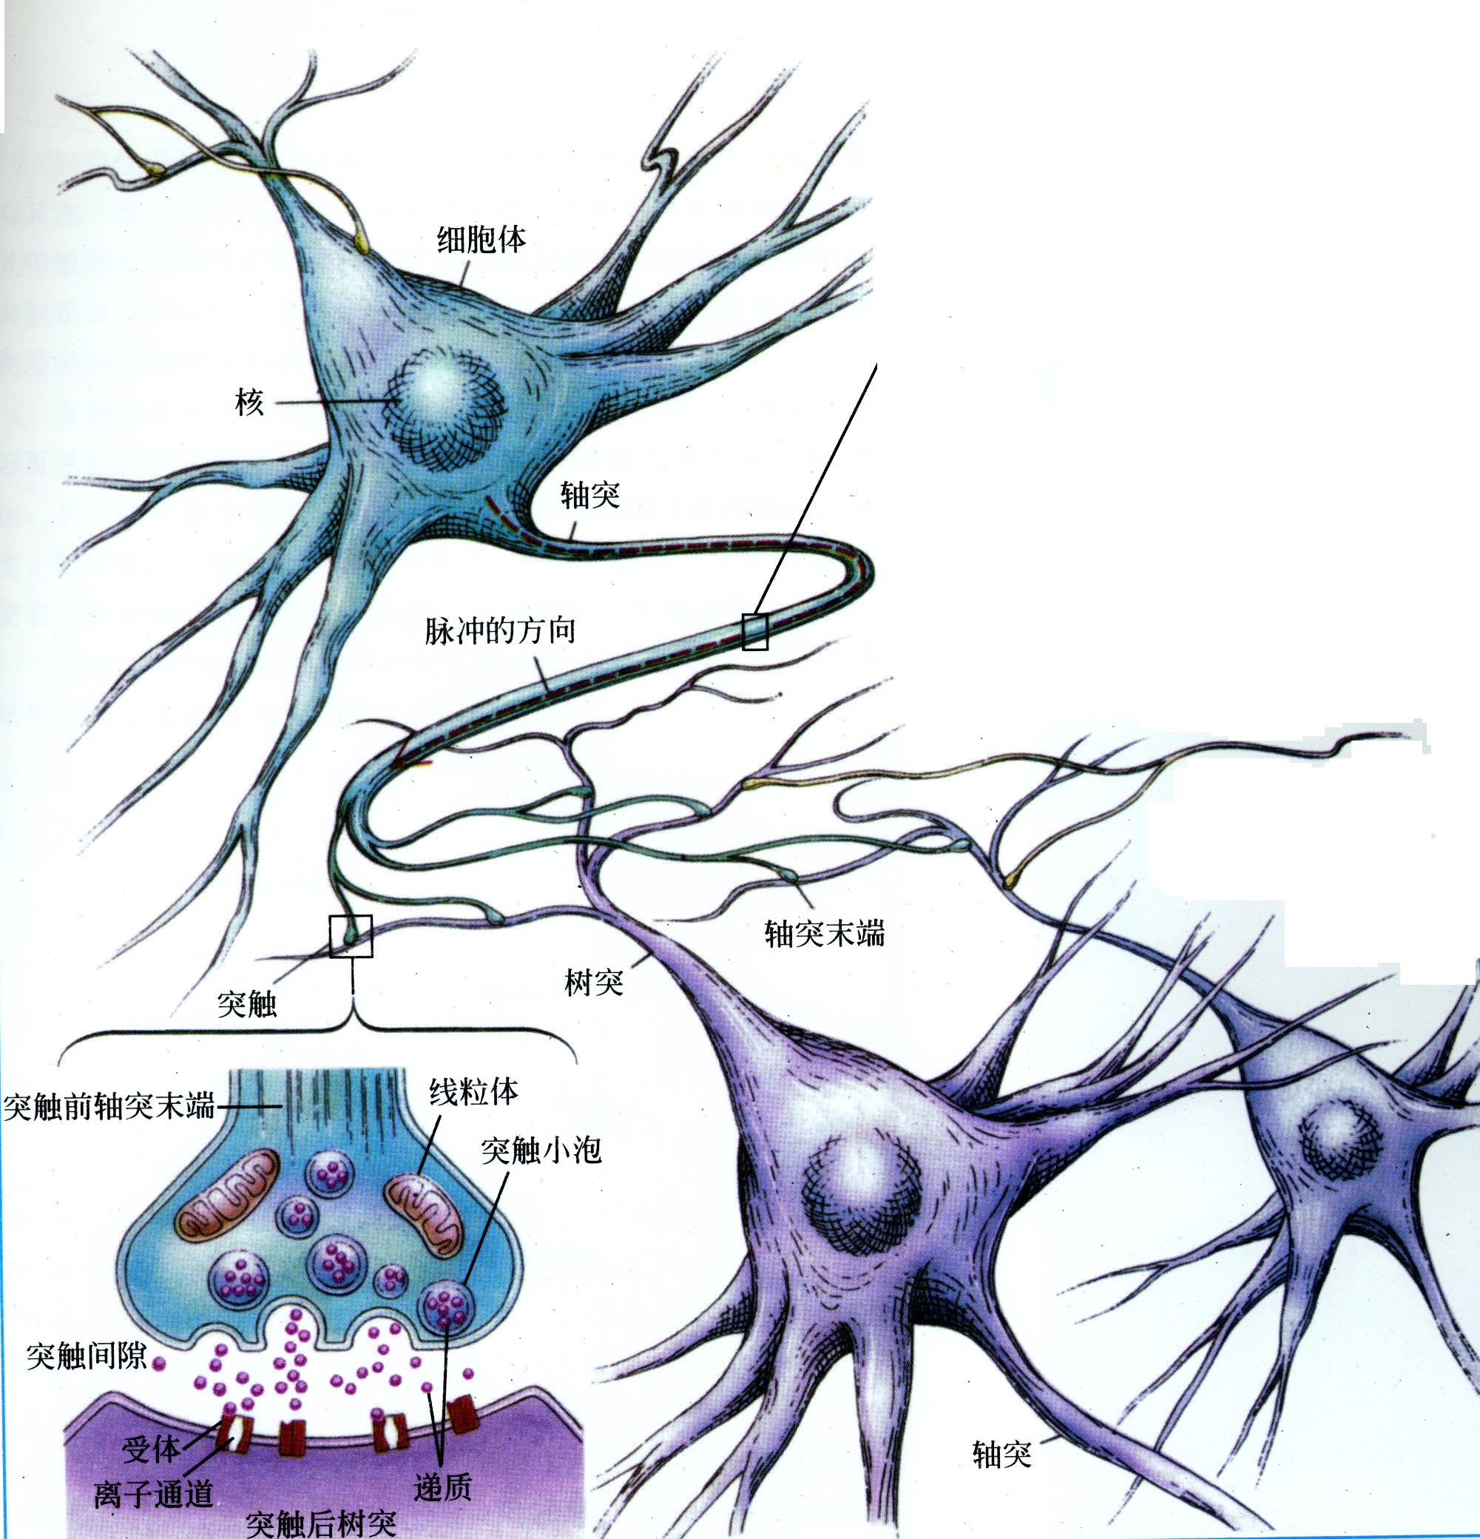
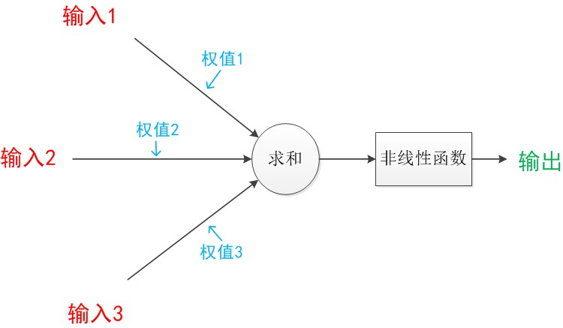
人工神经网络概述
x₁
w₁
w₂
∑
h(·)
y
x₂
x₃
w₃

Slide 41
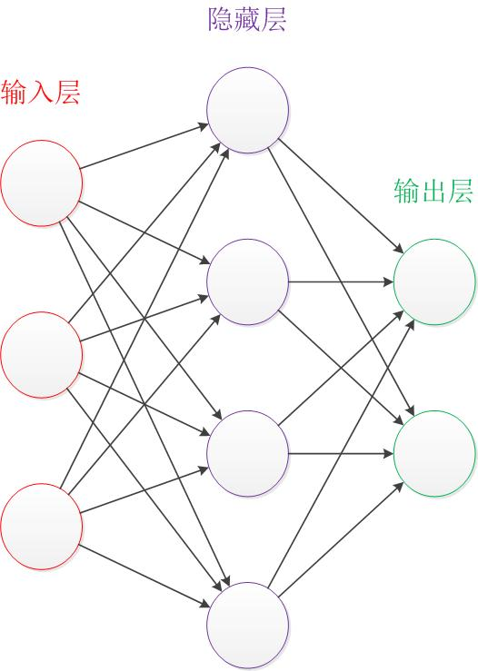
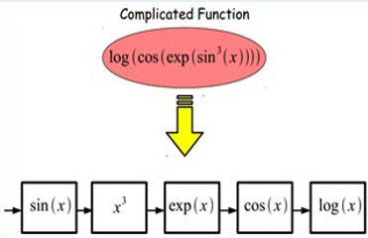
人工神经网络概述
W
V
h(∙)
x₁
一个神经网络模型相当于实现了一个复杂的复合函数
h(∙)
f(∙)
y₁
x₂
h(∙)
f(∙)
y₂
x₃
h(∙)
Notes:
现代计算机在很多方面的功能还远不能达到人脑的智能水平。随着现代信息科学与技术的飞速发展，这方面的问题日趋尖锐，促使科学和技术专家们寻找解决问题的新出路。
当人们的思路转向研究大自然造就的精妙的人脑结构模式和信息处理机制时，推动了脑科学的深入发展以及人工神经网络的研究。
为了搞清计算机为什么处理形象思维问题方面的功能还远不能达到人脑的智能水平，我们不妨通过以下的比较得出答案。

Slide 42
人工神经网络概述
一个神经网络模型相当于实现了一个复杂的复合函数
决定神经网络功能 的3个要素
网络结构、神经元转移函数、神经元之间的连接权值
一般神经网络模型都定义了网络结构和转移函数
神经网络学习算法是用于学习神经元之间的连接权值

Slide 43
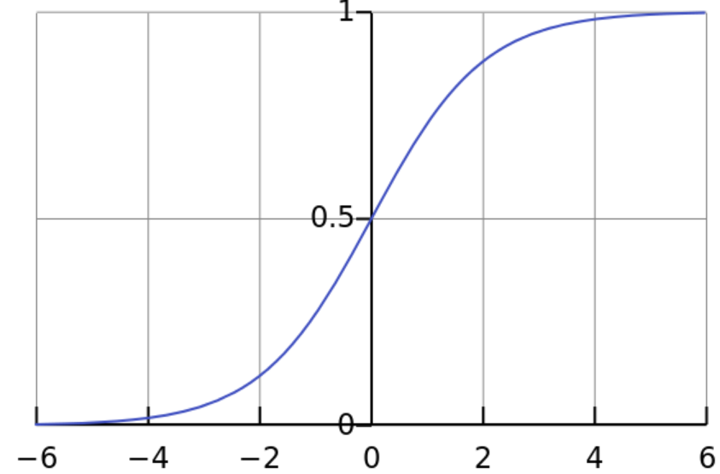
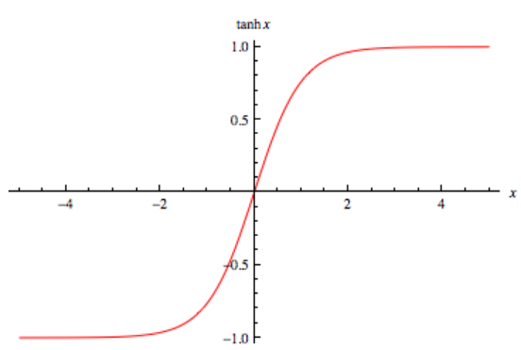
人工神经网络概述
神经元常用的转移函数
Sigmoid函数的特点是会把输出限定在0~1之间，这样使得数据在传递过程中不容易发散。 Sigmod有两个主要缺点，一是Sigmoid容易过饱和，丢失梯度，在反向传播时，很容易出现梯度消失的情况，导致训练无法完整；二是Sigmoid的输出均值不是0，基于这两个缺点，SIgmoid使用越来越少了。
tanh是Sigmoid函数的变形，tanh的均值是0，在实际应用中有比Sigmoid更好的效果。

Slide 44
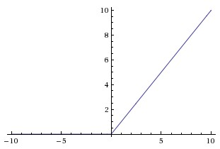
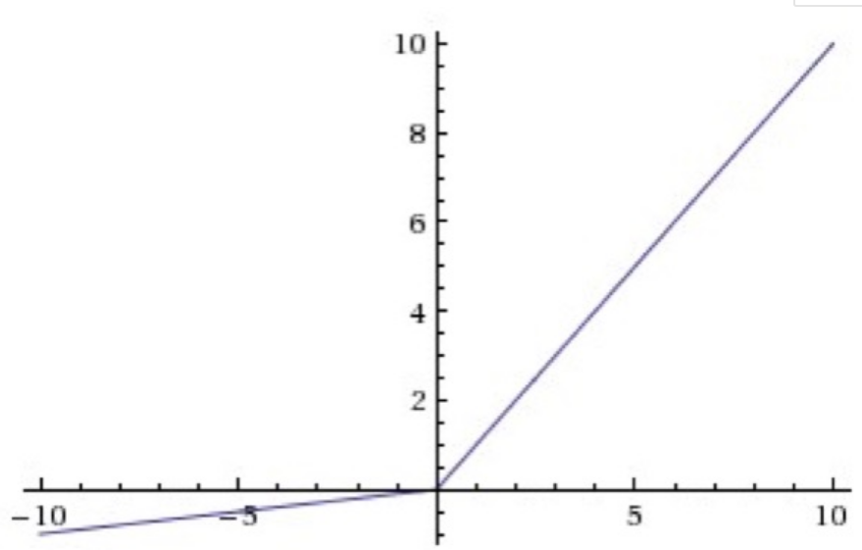
人工神经网络概述
神经元常用的转移函数
1. ReLU是部分线性的，并且不会出现过饱和的现象，使用ReLU得到的随机梯度下降法（SGD）的收敛速度比Sigmodi和tanh都快。 2. ReLU只需要一个阈值就可以得到激活值，不需要像Sigmoid一样需要复杂的指数运算。 缺点： 在训练的过程中，ReLU神经元比价脆弱容易失去作用。例如当ReLU神经元接收到一个非常大的的梯度数据流之后，这个神经元有可能再也不会对任何输入的数据有反映了，所以在训练的时候要设置一个较小的合适的学习率参数。
Leaky-ReLU在输入为负数时引入了一个很小的常数，如0.01，这个小的常数修正了数据分布，保留了一些负轴的值，在Leaky-ReLU中，这个常数通常需要通过先验知识手动赋值。

Slide 45
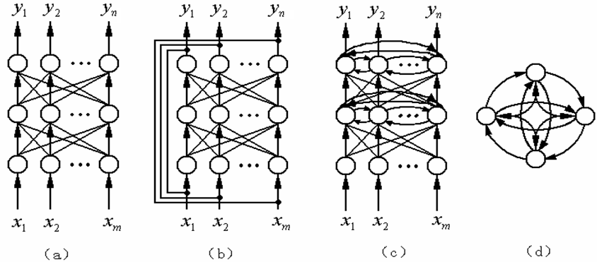
人工神经网络概述
经典的神经网络结构
前馈NN
反馈NN
层内互连NN
循环NN

Slide 46
人工神经网络概述
神经网络的功能
1962年，Rosenblatt给出了人工神经网络著名的学习定理：人工神经网络可以学会它可以表达的任何东西。
万能近似定理 (Hornik et al., 1989;Cybenko, 1989) 表明，一个前馈神经网络如果具有线性输出层和至少一层具有任何一种“挤压”性质的激活函数（例如logistic sigmoid激活函数）的隐藏层，只要给予网络足够数量的隐藏单元，它可以以任意的精度来近似任何从一个有限维空间到另一个有限维空间的Borel可测函数。

Slide 47
神经网络的应用

Slide 48
人工神经网络概述
神经网络的应用
决定ANN功能的3个要素：拓扑结构、传递函数、连接权值及阈值的学习算法
初始人工神经网络并不具有特定的功能，一般的ANN都必须经过先训练（即学习）后应用的过程，即经过训练的ANN才具有了特定的功能，然后才能被应用。
训练算法主要是针对权值进行，其它要素的训练方法仍处于探索之中，未形成普遍认可的方法。

Slide 49
人工神经网络模型
神经网络的应用
具备特定功能：分类或回归等
初始神经网络
成熟神经网络
学习
应用
不具备任何特定功能
学习算法
样本

Slide 50
决定人工神经网络功能和应用的3要素
神经元转移函数
网络拓扑结构
结构权值学习算法
人工神经网络的设计应用流程
神经元及网络拓扑结构设计；网络中连接权值初始化
输入样本数据；利用学习算法对神经网络结构和权值进行设计
网络的应用功能和性能分析
N
效果满意吗？
Y
结束

Slide 51
人工神经网络概述
神经网络的应用
人工神经网络的设计和应用过程：
1.根据问题特征选择一种合适的网络结构并确定各个神经元的传递函数（一般采用相同的传递函数）
2.随机初始化各个网络连接的权值（有一些经验初始化方法）
3.从问题实践中提取训练样本或问题特征
4.选择或设计合适的训练算法对初始ANN进行训练
5.训练完成后，ANN应该具有所希望的特定功能，应用训练后的ANN解决问题。
ANN训练算法是其应用中非常关键的技术之一

Slide 52
人工神经网络概述
神经网络的学习算法
人工神经网络的学习过程，主要是在连接结构和神经元传递函数都不变的情况下，针对连接权值的调整，通过学习获得合适的权值，从而实现特定的功能。
学习算法的通用表达：
无监督学习
监督学习
灌输式学习
半监督学习
强化学习

Slide 53
人工神经网络概述
神经网络的应用
人工智能研究 | 经典方法 | 人工神经网络方法
知识获取 | 设计人员与领域专家共同整理完成 | 通过训练样本和学习算法自动获取
知识表达与存储 | 建立数据库 | 储存在经过训练的神经网络的结构参数中
知识应用 | 算法设计与实现 | 经过设计和训练的神经网络结构

Slide 54
多层前馈神经网络 BP网

Slide 55
前馈神经网络
Notes:
(一) 记忆与联想能力 人脑有大约1.4×10¹¹个神经细胞并广泛互连，因而能够存贮大量的信息，并具有对信息进行筛选、回忆和巩固的联想记忆能力。人脑不仅能对已学习的知识进行记忆，而且能在外界输入的部分信息刺激下，联想到一系列相关的存贮信息，从而实现对不完整信息的自联想恢复，或关联信息的互联想，而这种互联想能力在人脑的创造性思维中起着非常重要的作用。
计算机是一种基于算法的程序存取式机器，它对程序指令和数据等信息的记忆由存贮器完成。存贮器内信息的存取采用按顺序寻址的方式。若要从大量存贮数据中随机访问某一数据，必须先确定数据的存贮单元地址，再取出相应数据。信息一旦存入便保持不变，因此不存在遗忘问题；在某存贮单元地址存入新的信息后会覆盖原有信息，因此不可能对其进行回忆；相邻存储单元之间互不相干，“老死不相往来”，因此没有联想能力。
(二) 学习与认知能力 人脑具有从实践中不断抽取知识，总结经验的能力。刚出生的婴儿脑中几乎是一片空白，在成长过程中通过对外界环境的感知及有意识的训练，知识和经验与日俱增，解决问题的能力越来越强。人脑这种对经验作出反映而改变行为的能力就是学习与认知能力。
计算机所完成的所有工作都是严格按照事先编制的程序进行的，因此它的功能和结果都是确定不变的。计算机在反复按指令执行同一程序时得到的永远是同样的结果，它不可能在不断重复的过程中总结或积累任何经验，因此不会主动提高自己解决问题的能力。
(三) 信息加工能力 人脑具有复杂的非逻辑加工功能，能产生直觉判断或灵感一类的思维活动。在信息的逻辑加工方面，人脑的功能不仅局限于数值或逻辑运算，而且可以上升到具有语言文字的符号思维和辨证思维。这种高层次的信息加工能力使人能够深入事物内部去认识事物的本质与规律。
计算机没有非逻辑加工功能，其逻辑加工能力也仅限于二值逻辑。
(四) 信息综合能力 人脑善于对客观世界千变万化的信息和知识进行归纳、类比和概括，综合起来解决问题。这种综合判断过程是一种对信息的逻辑加工和非逻辑加工相结合的过程。它不仅遵循确定性的逻辑思维原则，而且可以经验地、模糊地甚至是直觉地做出一个判断。
计算机的信息综合能力取决于它所执行的程序。由于不存在能完全描述人的经验和直觉的数学模型，也不存在能完全正确模拟人脑综合判断过程的有效算法，因此计算机难以达到人脑所具有的融会贯通的信息综合能力。
(五)信息处理速度 人脑中的信息处理是以神经细胞为单位，而神经细胞间信息的传递速度只能达到毫秒级，显然比现代计算机中电子元件纳秒级的计算速度慢得多，因此似乎计算机的信息处理速度要远高于人脑，事实上在数值处理方面确实是如此。然而计算机处理文字、图像、声音等类信息的能力与速度却远远不如人脑。例如，几个月大的婴儿能从人群中一眼认出自己的母亲，而计算机解决这个问题时需要对一幅具有几十万个象素点的图象逐点进行处理，并提取脸谱特征进行识别。又如，一个篮球运动员可以不假思索地接住队友传给他的球，而让计算机控制机器人接球则要判断篮球每一时刻在三维空间的位置坐标、运动轨迹、运动方向及速度等等。显然，在基于形象思维、经验与直觉的判断方面，人脑只要零点几秒就可以圆满完成的任务，计算机花几十分钟甚至几小时也不一定达到人脑的水平。

Slide 56
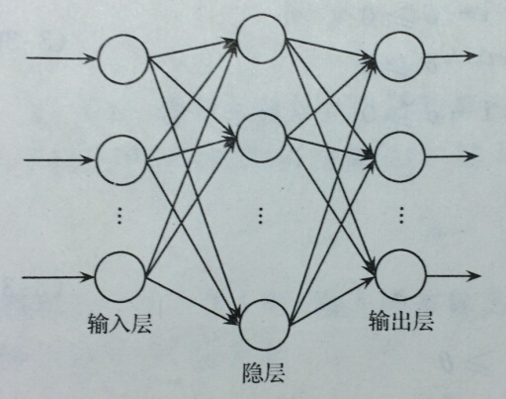
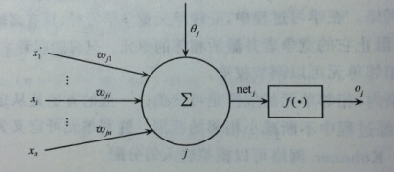
多层前馈神经网络（BP网）
BP网的结构

Slide 57
多层前馈神经网络（BP网）
BP网的功能特性
BP网的功能：
— 含一个隐层的前馈网络是一个通用的函数逼近器，可以以任意精度逼进任意连续函数；
— 增加隐层数可以减少隐层节点数；
BP网的特性：
— 强非线性映射能力
— 良好的泛化能力
— 较强的容错能力

Slide 58


多层前馈神经网络（BP网）
BP网的学习算法——BP算法
BP算法权值调整公式：
对于输出层：
对于隐层：

Slide 59
误差测度：
梯度下降算法
最速梯度下降法，要求E的极小点取：
用理想输出与实际输出的方差作为相应的误差测度
E
E
w_{ij}
w_{ij}
>0，此时Δw_{ij}<0
<0, 此时Δw_{ij}>0

Slide 60
输出函数分析
o
1
f ′(net)
net
（0,0.5）
0.25
o
（0,0）
0
0.5
1
应该将net的值尽量控制在收敛比较快的范围内
可以用其它的函数作为传递函数，只要该函数是处处可导的

Slide 61


BP算法推导
目标函数：
采用梯度下降算法（SGA）优化

Slide 62



BP算法推导
对于输出层：
其中：

Slide 63
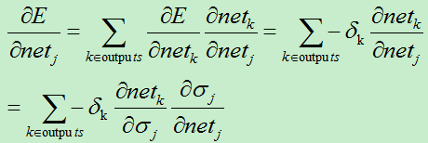


BP算法推导
对于隐层：
其中：

Slide 64
多层前馈神经网络（BP网）
用BP算法训练BP网
算法流程
Y
e_{j}<ε
权值初始化
N
学习完成
按照权值公式修正权值
设定误差标准ε和学习率η
输入样本数据（X,t_{j}）
计算实际输出值O_{j}
计算输出误差值e_{j}=t_{j}-O_{j}

Slide 65
BP网（多层前馈神经网络）
BP算法及应用
w₁₁
x₁
v₁
o
w₁₂
w₂₁
算法公式
x₂
v₂
w₂₂
j为输出层节点
i为最后的隐层节点
l为当前隐层节点
h为隐层的输入节点

Slide 66
BP网（多层前馈神经网络）
w₁₁
x₁
v₁
o
w₁₂
w₂₁
x₂
v₂
w₂₂
直接基于解析式推导：

Slide 67
多层前馈神经网络（BP网）
BP算法存在问题及改进
采用总体样本批训练法
1）BP网络接受样本的顺序对训练结果有较大影响。它会遗忘旧样本，更“偏爱”较后出现的样本；
2）BP算法收敛速度慢；
3）BP算法陷入局部最优点；
4) 隐节点数确定缺乏理论指导。
引入动量因子；引入自适应学习率；引入陡度因子
引入模拟退火算法；引入遗传算法
ANN的结构学习？

Slide 68
多层前馈神经网络（BP网）
BP网结构设计
样本数据预处理：样本采集、样本选择、样本处理
网络结构设计：输入节点、输出节点、隐层数、隐层节点数
训练算法确定：算法形式、参数设置
训练过程控制

Slide 69
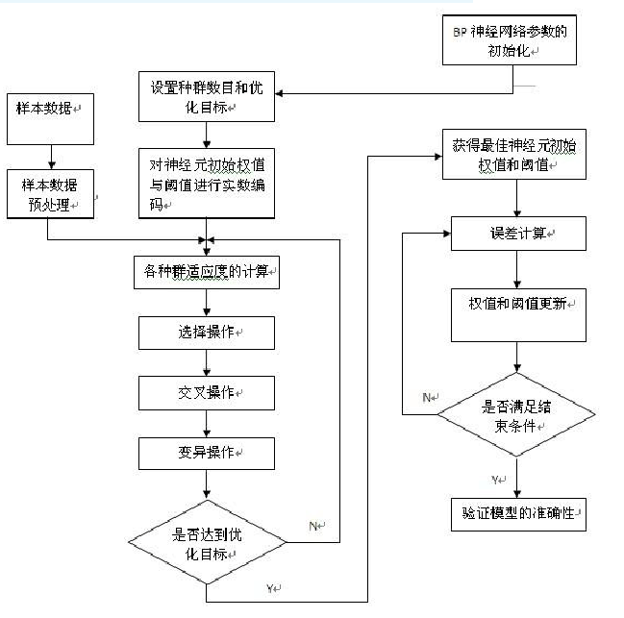
用遗传算法（GA）优化BP神经网络

